Slide 1
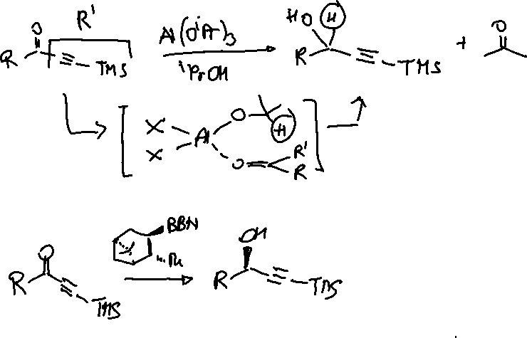
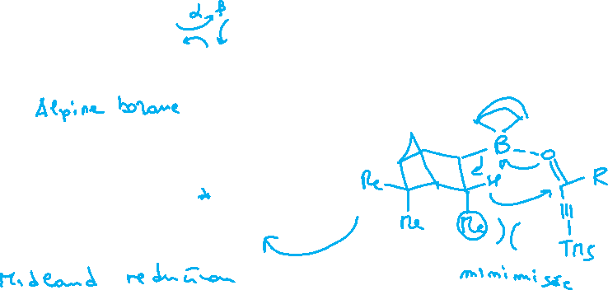
5.1 Concepts et modèles: Felkin-Anh
Réactions ne suivant pas le modèle de F. A: Additions dirigées

Slide 2
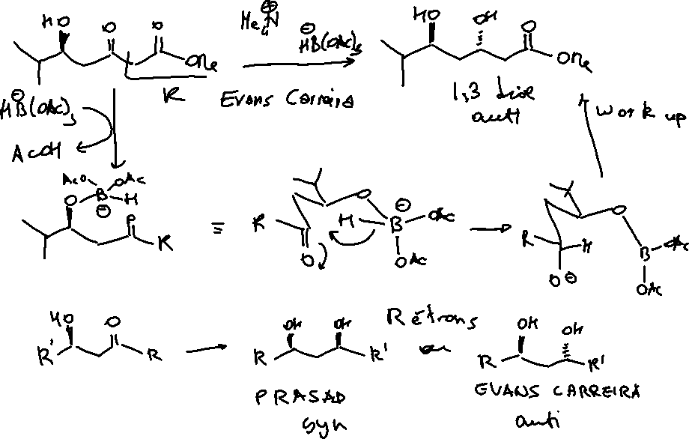
5.1 Concepts et modèles: Felkin-Anh
Réactions ne suivant pas le modèle de F. A: Additions dirigées

Slide 3

5.3 Allylation des carbonyles
Allylation avec les Allyl Boranes
Grâce à son site de coordination libre, le Bore peut se coordonner à l’Oxygène du C=O → Activation du Carbonyle
Le C=C allylique (nucléophile) attaque le C=O → Transfer du groupe allyl par un état de transition en chaise!
Importance synthétique des réactions d’allylation:

Slide 4
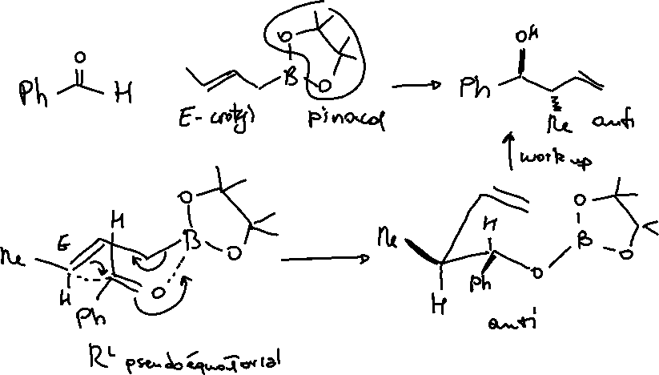
5.3 Allylation des carbonyles
Réaction de crotylation: 2 centres chiraux sont créés
Stéréospécique / Diastéréosélective: un seule diastéréoisomère est généré.

Slide 5
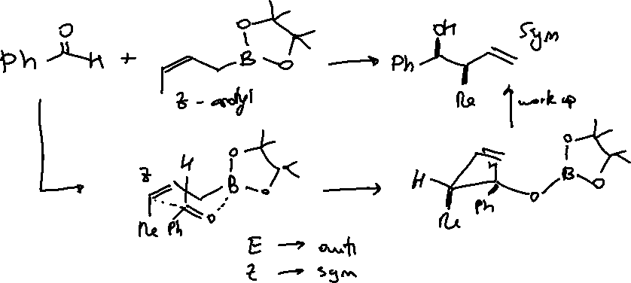
5.3 Allylation des carbonyles
Réaction de crotylation: 2 centres chiraux sont créés
Stéréospécique / Diastéréosélective: un seule diastéréoisomère est généré.
Allyl Boranes achiraux (ex: allyl pinacol borane) → Seule la configuration rélative est contrôlée (syn/anti)
Allyl Boranes chiraux → Induction de chiralité possible + contrôle de la config. rélative
Chiralité située dans le(s) groupe(s) non-allylique(s)

Slide 6
5.3 Allylation des carbonyles
Allylation / Crotylation de Roush
Allylation
Attention:
Par l’énantiomère du tartrate on
influence la config. absolue de l’alcool
Crotylation

Slide 7
5.3 Allylation des carbonyles
Allylation / Crotylation de Brown
Allylation
Crotylation
E → Anti
Z → Syn

Slide 8
5.3 Allylation des carbonyles
Schlosser Base
Très forte!!

Slide 9
6. Génération et réactivité des énolates
6.1 Génération stéréosélective des énolates
6.2 Auxiliaires chiraux et alkylation des énolates

Slide 10

6.1 Génération stéréosélective des énolates
Régiosélectivité: contrôle thermodynamique vs cinétique
Bases Importantes:
Contrôle cinétique
Contrôle thermodynamique
Bases fortes / très fortes
Stériquement encombrées (non nucléophiles)
Utilisées à basse température
Bases fortes
Stériquement NON encombrées (non nucléophiles)
Utilisées à température ambiant
NaH, KH, NaOR
nBuLi = Base forte mais nucléophile

Slide 11
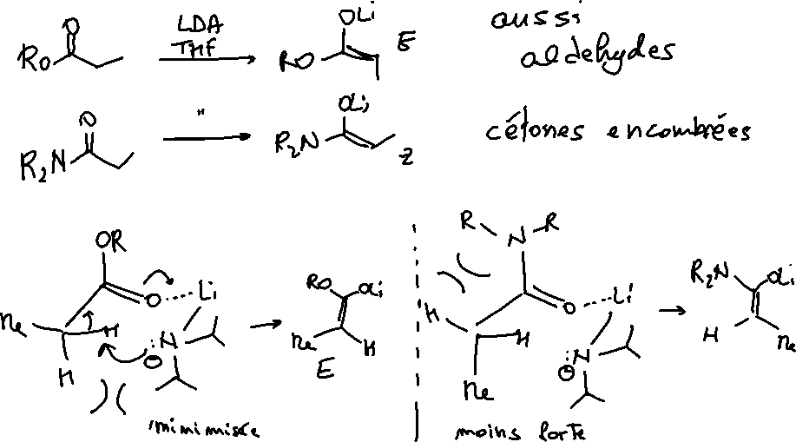
6.1 Génération stéréosélective des énolates
Géometrie de l’énolate

Slide 12
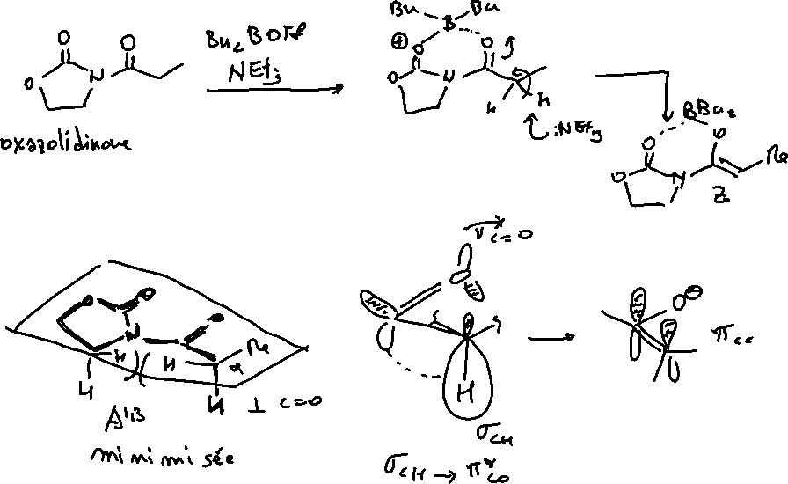
6.1 Génération stéréosélective des énolates
Enolisation douce

Slide 13
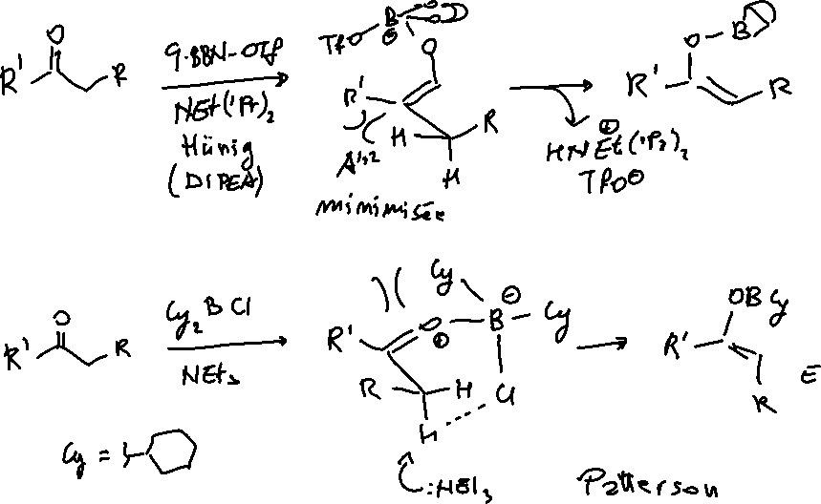
6.1 Génération stéréosélective des énolates
Stéréosélectivité dans l’énolisation avec des oxazolidinones

Slide 14
6.1 Génération stéréosélective des énolates
Enolisation des cétones

Slide 15
6.2 Auxiliaires chiraux et alkylation des énolates
Concept général
Le substrat carbonylé est installé de manière covalente sur une molécule chirale:
→ Le problème du contrôle de l’énantionsélectivité est converti en contrôle de la diastéréosélectivité.
Caractéristiques d’un bon auxiliaire chiral:
- Facile à introduire et à cliver
- Capable d'induire une bonne sélectivité
- Facile à synthétiser, bon-marché et recyclable
Avantages:
Auxiliaire lié de manière covalente → Contrôle efficace de la diastéréosélectivité
Produits diastéreoisomériques facilement séparées → Bonne pureté possible
Désavantages:
Procédure multi-étape
Quantité stoichiométrique demandée
Auxiliaires chiraux les plus importants:

Slide 16
6.2 Auxiliaires chiraux et alkylation des énolates
Auxialiaires d’Evans (Oxazolidinones, à partir des acides aminés)
Introduction de l’auxiliare
Méthode 1:
L’auxiliaire (oxazolidinone) est déprotoné (typiquement avec nBuLi)
L’intermediare lithié est couplé avec le substrat (sous forme de chlorure d’acyle)
Méthode 2:
Le substrat est activé: conversion en anhydride mixte (très réactive) de l’acide pivaloique
L’anhydride mixte est couple avec l’auxiliaire (à la présence d’un acide de Lewis)

Slide 17
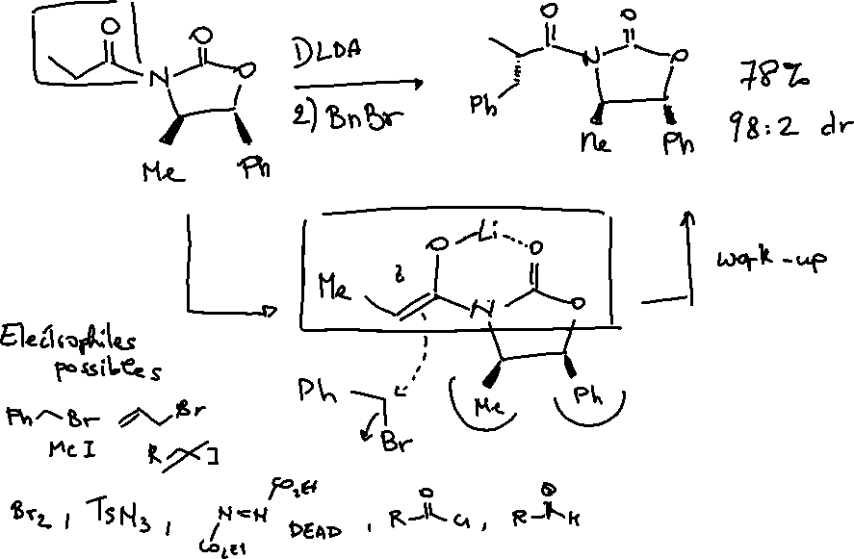
6.2 Auxiliaires chiraux et alkylation des énolates
Auxialiaires d’Evans

Slide 18
6.2 Auxiliaires chiraux et alkylation des énolates
Auxialiaires d’Evans

Slide 19
6.2 Auxiliaires chiraux et alkylation des énolates
Auxialiaires d’Evans

Slide 20
6.2 Auxiliaires chiraux et alkylation des énolates
Auxialiaires d’Evans
Hydrolyse des N-acyl oxazolidinones: H₂O₂ + LiOH
Conditions qui n’induisent presque pas de racémisation!

Slide 21
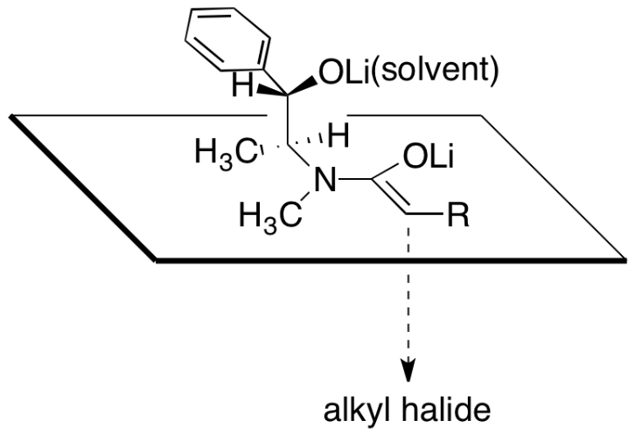
6.2 Auxiliaires chiraux et alkylation des énolates
Auxialiaires de Myers: Alkylation d’énolates
Auxiliaire chiral
Groupe encombrant:
La face d’«en haut» de l’énolate n’est pas accessible
Typiquement THF
La solvatation de ce Li permet une augmentation de l’encombrement stérique:
Face d’en haut encore plus blindée!
Enolate d’amide: Nucléophile fort
→ Peut réagir avec les halures
primaires et secondaires (et avec
les époxides).
Limitation:
Une base forte (LDA) est nécessaire.
Enolisation douce pas possible.
R’X
(halure dl’akyle)

Slide 22
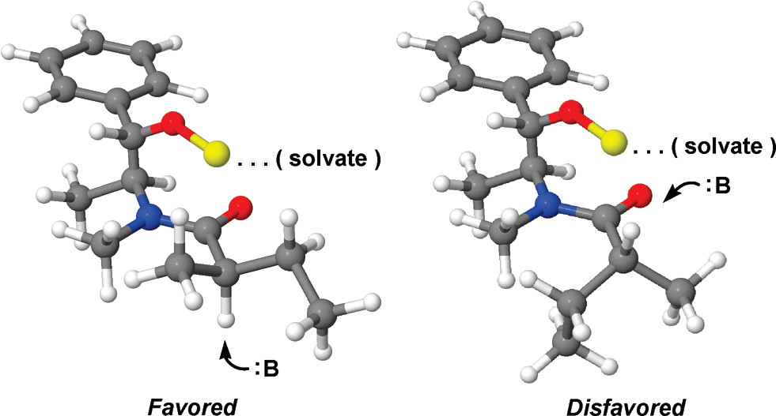
6.2 Auxiliaires chiraux et alkylation des énolates
Auxialiaires de Myers: Formation de Stéréocentres Quaternaires
Site d’énolisation tertiaire: Enolate tetrasubstitué formé par déprotonation
Liasion C-H déprotonée orthogonal au C=O
Approche de la base d’«en haut» empeché par le OLi solvaté
J. Am. Chem. Soc. 2008, 130, 13231

Slide 23
6.2 Auxiliaires chiraux et alkylation des énolates
Auxialiaires de Myers: Clivage
Important: Les aldéhydes et les cétones sont accessibles en une seule étape
(avec Evans, la conversion en un intermédiaire réactif est nécessaire)
Ex.:

Slide 24
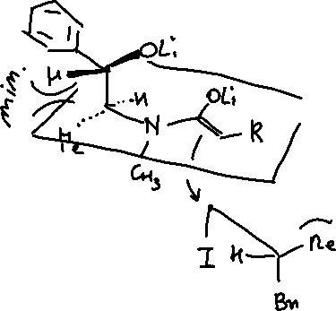
6.2 Auxiliaires chiraux et alkylation des énolates
Auxialiaires de Myers: Un example complexe

